Slide 1

Review – Unidade de Atendimento ao Clientes - UAC
16-novembro/2023

Slide 2
OBJETIVOS SPRINT
Entendimento de negócio e fluxo de atendimento
Entendimento das tabelas/dados
Iniciar análise exploratória dos dados de algumas UOR
01

Slide 3
ENTREGAS
Entendimento de negócio e fluxo de atendimento
Em andamento. De acordo com as análises que estamos realizando surgem novos questionamentos negociais.
Entendimento das tabelas/dados
Em andamento. De acordo com as análises que estamos realizando surgem novos questionamentos sobre os dados, campos, relacionamentos das tabelas, etc.
Iniciar análise exploratória dos dados de algumas UOR
Análises das UOR 8918-RUA DO LIVRAMENTO-MACEIO,AL(AGENCIA VAREJO) e 86620-ESTILO TERESINA,PI(AGENCIA ESTILO), NOV/22 a NOV/23
00
02
00
Notes:
<número>

Slide 4

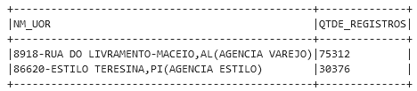
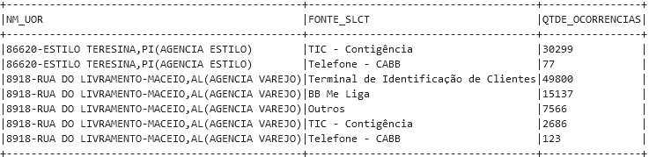


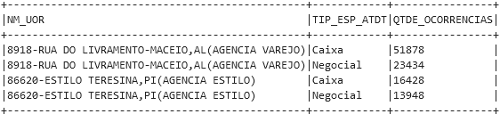
Análises
Quantidade de ocorrências por estado de atendimento
Quantidade de ocorrências
Quantidade de ocorrências por fonte de atendimento
Quantidade de clientes distintos
Quantidade de ocorrências por tipo de atendimento
Quantidade de ocorrências por espaço de atendimento
02
00
Notes:
<número>

Slide 5
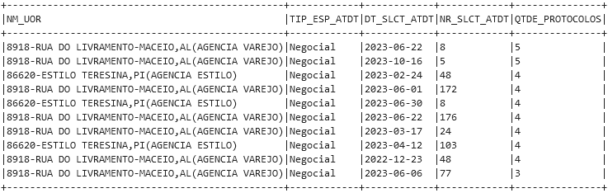
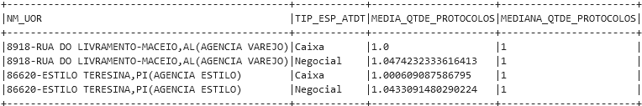
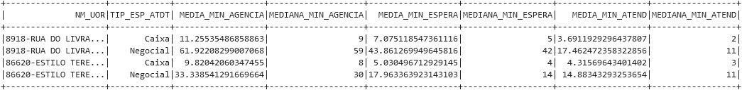
Análises
Quantidade de protocolos por solicitação
Média e mediana de quantidade de protocolos por solicitação
Média e mediana do tempo de atendimento
02
00
Notes:
<número>

Slide 6
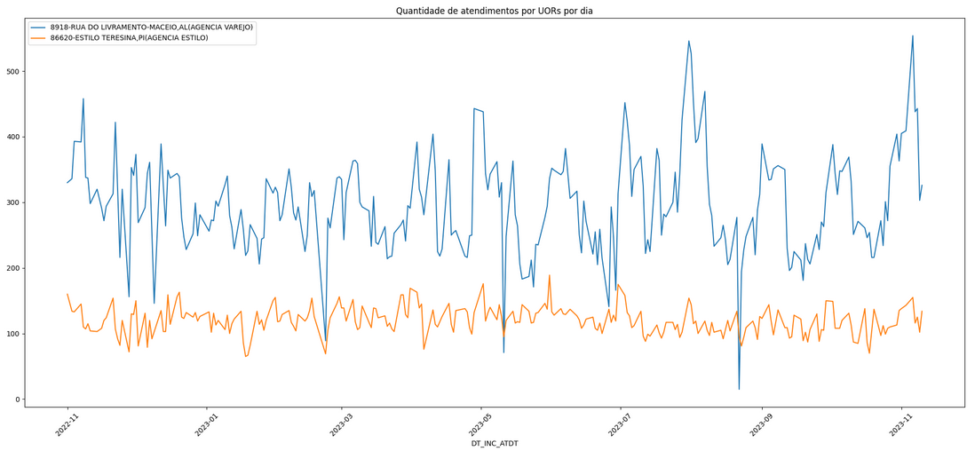
Análises
Análise quantidade atendimentos por dia ao longos dos meses do histórico
02
00
Notes:
<número>

Slide 7
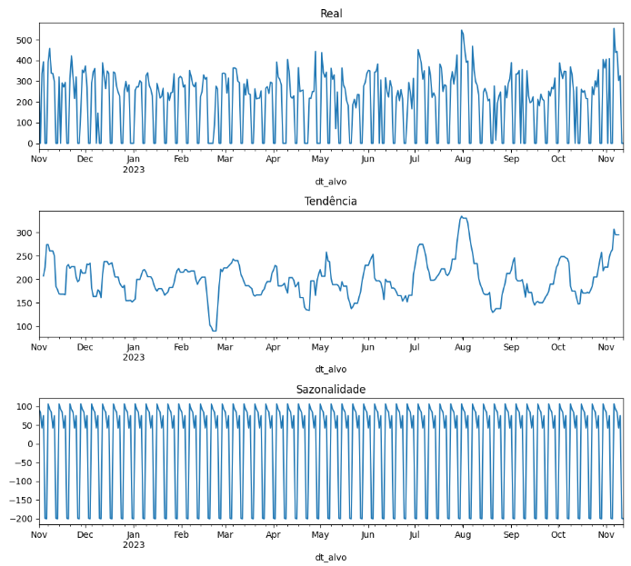
Análises
Análise têndência e sazonalidade
02
00
Notes:
<número>

Slide 8
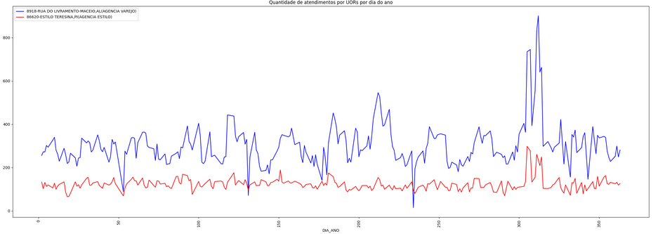
Análises
Análise quantidade atendimentos por dia do ano
02
00
Notes:
<número>

Slide 9
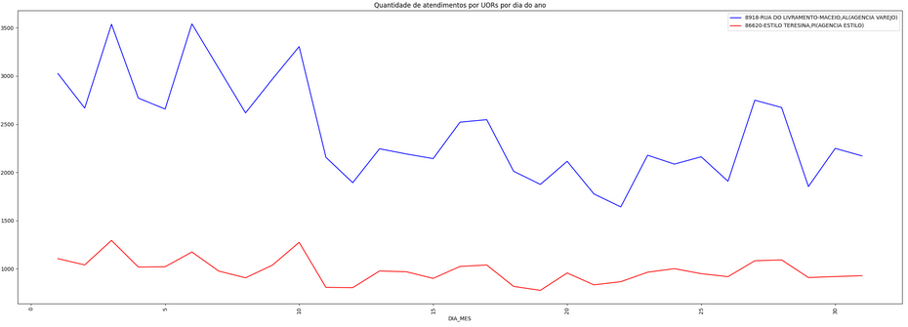
Análises
Análise quantidade atendimentos por dia do mês
02
00
Notes:
<número>

Slide 10
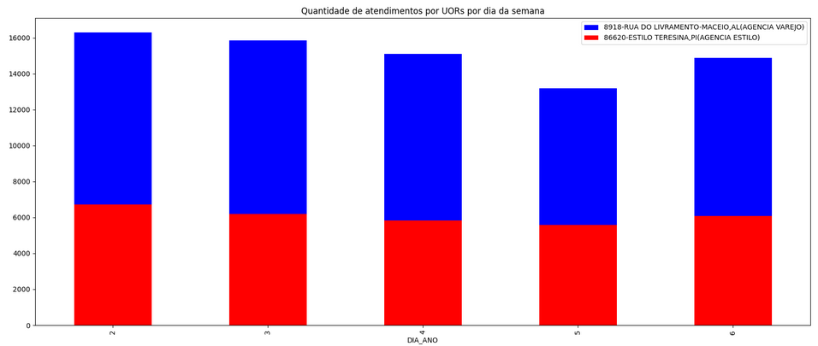
Análises
Análise quantidade atendimentos por dia da semana
02
00
Notes:
<número>

Slide 11
CONCLUSÕES E PRÓXIMAS ETAPAS
Continuar as análises exploratórias dos dados
Analisar tempo de atendimento e espera por quantidade de atendentes
09
00
Notes:
<número>

Slide 12
Obrigada!
10

